Slide 1
Повестка дня: 1. Всероссийская онлайн-олимпиада по финансовой грамотности и предпринимательству. 2. Статистика по выполнению банка заданий на платформе РЭШ. 3. Итоги республиканского мониторинга по формированию ФГ обучающихся 8-х классов. 4. Разное.

Slide 2
Количество обучающихся с 1 по 9 классы – 2987
Доля обучающихся, принявших участие в Олимпиаде – 17,24%

Slide 3
Наименование образовательной организации | Кол-во участников
Итого по муниципалитету на 24.03.2024 (включительно) | 515
Муниципальное общеобразовательное бюджетное учреждение средняя общеобразовательная школа №1 села Малояз муниципального района Салаватский район Республики Башкортостан | 22
"Основная общеобразовательная школа" деревни Урманчино филиал муниципального общеобразовательного бюджетного учреждения "Средняя общеобразовательная школа" села Лаклы | 13
Муниципальное общеобразовательное бюджетное учреждение средняя общеобразовательная школа села Мурсалимкино | 1
Муниципальное общеобразовательное бюджетное учреждение "Основная общеобразовательная школа" села Ишимбаево муниципального района Салаватский район | 1
Муниципальное образовательное бюджетное учреждение "Средняя общеобразовательная школа" села Лагерево муниципального района Салаватский район | 14
Муниципальное общеобразовательное бюджетное учреждение "Средняя общеобразовательная школа" села Лаклы муниципального района Салаватский район | 32
Муниципальное бюджетное общеобразовательное учреждение "Башкирская гимназия" с.Малояз муниципального района Салаватский район | 55
Муниципальное общеобразовательное бюджетное учреждение "Основная общеобразовательная школа" села Мечетлино муниципального района Салаватский район | 45
Муниципальное общеобразовательное бюджетное учреждение "Основная общеобразовательная школа" села Мещегарово муниципального района Салаватский район | 18
"Начальная общеобразовательная школа" деревни Миндишево филиал муниципального общеобразовательного бюджетного учреждения "Основная общеобразовательная школа" села Ишимбаево | 0
Муниципальное общеобразовательное бюджетное учреждение "Средняя общеобразовательная школа" села Мурсалимкино муниципального района Салаватский район | 44
Муниципальное общеобразовательное бюджетное учреждение "Основная общеобразовательная школа" села Первомайский муниципального района Салаватский район | 11

Slide 4
"Начальная общеобразовательная школа" деревни Саргамыш филиал муниципального общеобразовательного бюджетного учреждения "Средняя общеобразовательная школа" села Мещегарово муниципального района Салаватский район | 0
Муниципальное общеобразовательное бюджетное учреждение "Основная общеобразовательная школа" села Таймеево муниципального района Салаватский район | 8
"Основная общеобразовательная школа" села Татарский Малояз филиал муниципального общеобразовательного бюджетного учреждения "Средняя общеобразовательная школа №1" села Малояз муниципального района Салаватский район | 6
Муниципальное общеобразовательное бюджетное учреждение "Средняя общеобразовательная школа села Терменево" муниципального района Салаватский район | 7
Муниципальное общеобразовательное бюджетное учреждение "Основная общеобразовательная школа" села Урмантау муниципального района Салаватский район | 2
"Алькино-начальная общеобразовательная школа" деревни Юлаево филиал муниципального общеобразовательного бюджетного учреждения "Средняя общеобразовательная школа" села муниципального района Салаватский район | 0
Муниципальное образовательное бюджетное учреждение "Основная общеобразовательная школа" деревни Яхъя муниципального района Салаватский район | 17
муниципальное общеобразовательное бюджетное учреждение средняя общеобразовательная школа села Насибаш муниципального района Салаватский район Республики Башкортостан | 31
Муниципальное общеобразовательное бюджетное учреждение основная общеобразовательная школа с. Еланыш муниципального района Салаватский район Республики Башкортостан | 8
Муниципальное общеобразовательное бюджетное учреждение средняя общеобразовательная школа села Янгантау муниципального района Салаватский район Республики Башкортостан | 21
Муниципальное общеобразовательное бюджетное учреждение "Основная общеобразовательная школа" д.2-е Идельбаево муниципального района Салаватский район Республики Башкортостан | 11
Муниципальное общеобразовательное бюджетное учреждение "Средняя общеобразовательная школа" села Алькино муниципального района Салаватский район | 7
Муниципальное общеобразовательное бюджетное учреждение "Средняя общеобразовательная школа" села Аркаулово имени Баика Айдара муниципального района Салаватский район | 77
Муниципальное общеобразовательное бюджетное учреждение средняя общеобразовательная школа имени генерал-лейтенанта полиции А.Ф. Ахметханова с. Турналы | 64

Slide 5
Онлайн-уроки обусловлены показателями эффективности мероприятий по повышению уровня финансовой грамотности населения Республики Башкортостан на 2021-2025 годы, утвержденными распоряжением Правительства Республики Башкортостан от 01 февраля 2021 года № 53-р.

Slide 6
Республиканский Конкурс на лучший кроссворд по «Основам финансовой грамотности»

Slide 7
С 20 марта по 27 апреля 2024 года Уфимский РМЦ по финансовой грамотности ИРО РБ проводит Республиканский Конкурс на лучший кроссворд по «Основам финансовой грамотности» для педагогов, с целью выявления и распространения эффективных педагогических практик, направленных на формирование у обучающихся знаний и навыков в области финансовой грамотности.
Заявки и конкурсные материалы принимаются с 20.03.2024 по 03.04.2024 года.

Slide 8
Статистика по выполнению банка заданий обучающимися 5-9 классов ОО по состоянию с 01.09.2023 по 22.03.2024 года

Slide 9
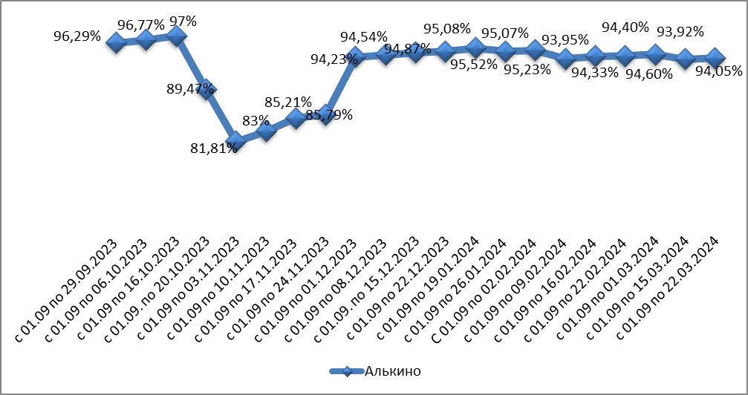
МОБУ СОШ с. Алькино

Slide 10
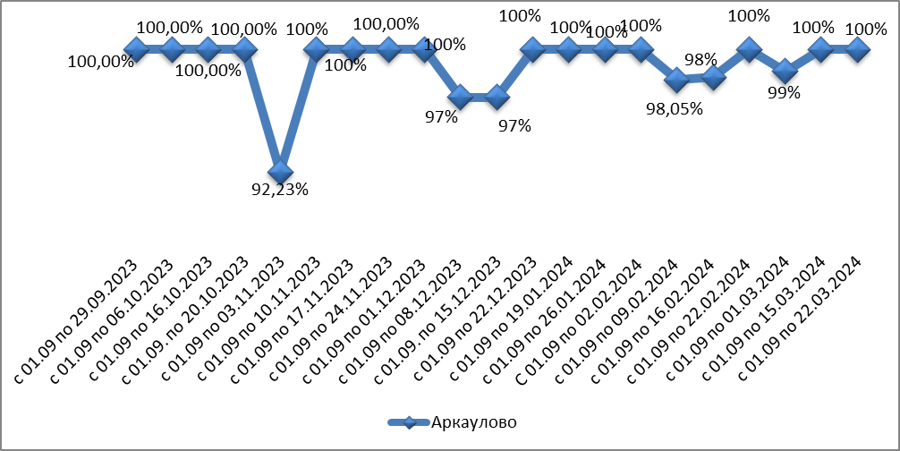
МОБУ СОШ с. Аркаулово имени Баика Айдара

Slide 11
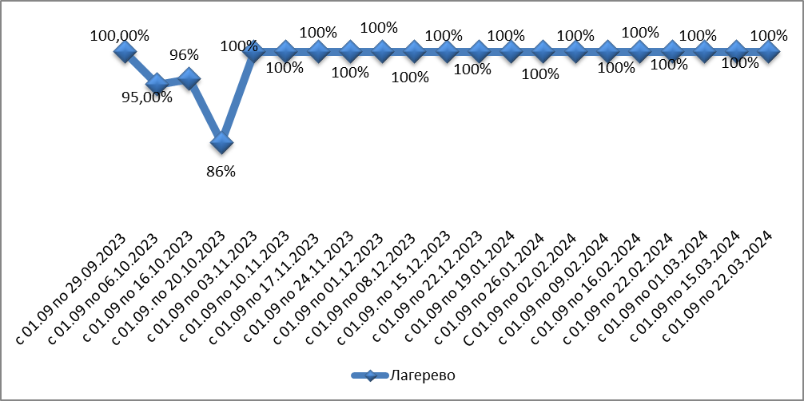
МОБУ СОШ с. Лагерево

Slide 12
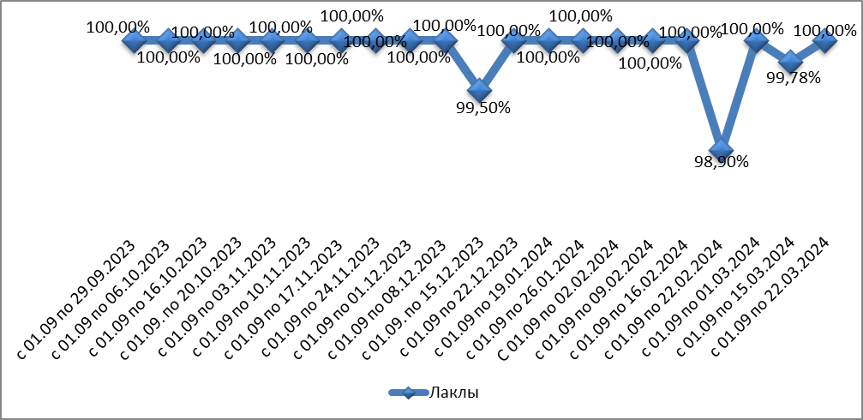
МОБУ СОШ с. Лаклы

Slide 13
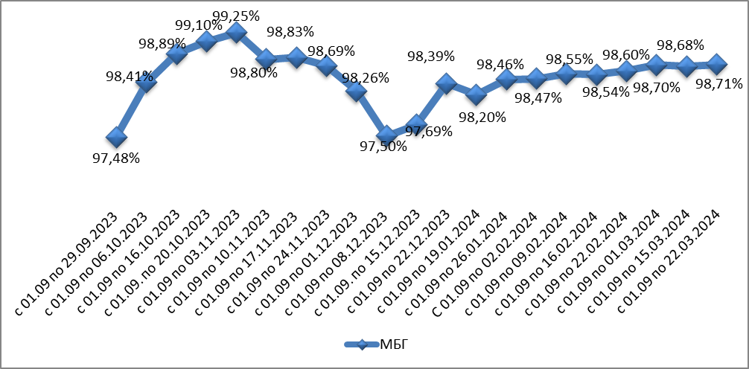
МБОУ БГ с. Малояз

Slide 14
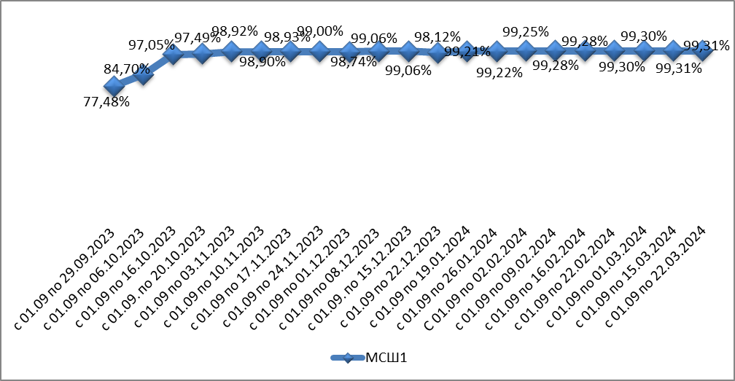
МОБУ СОШ № 1с. Малояз

Slide 15
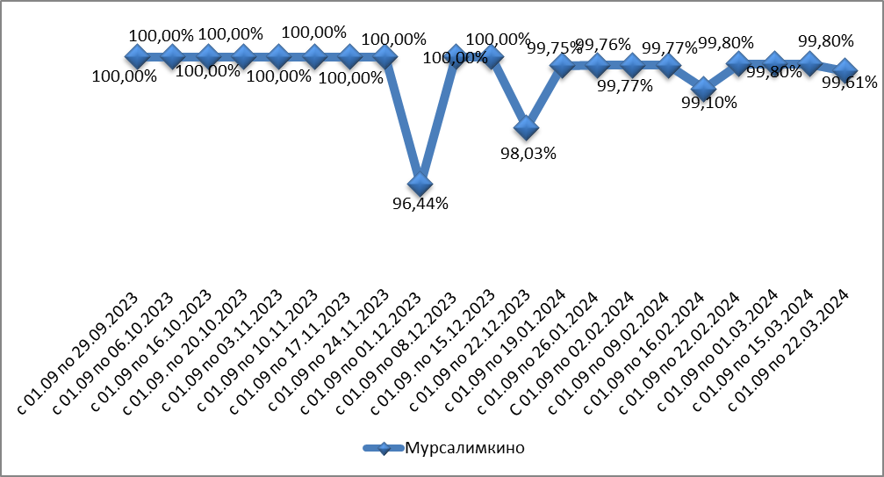
МОБУ СОШ с. Мурсалимкино

Slide 16
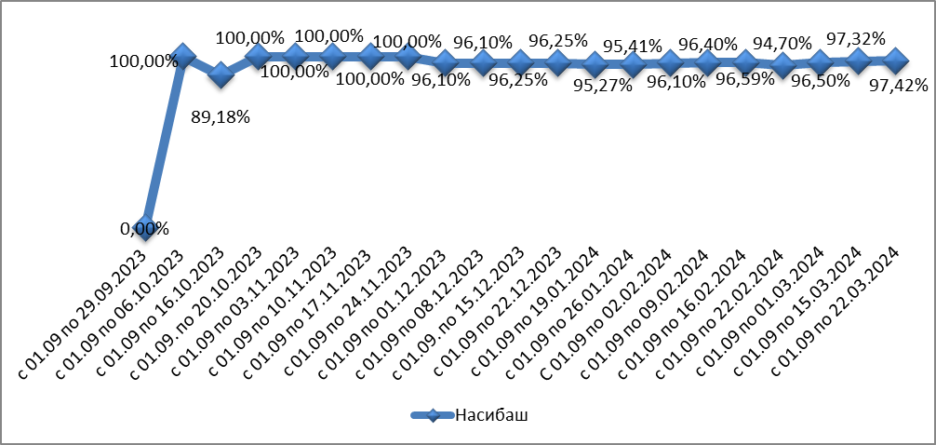
филиал МОБУ СОШ с. Лаклы - СОШ с. Насибаш

Slide 17
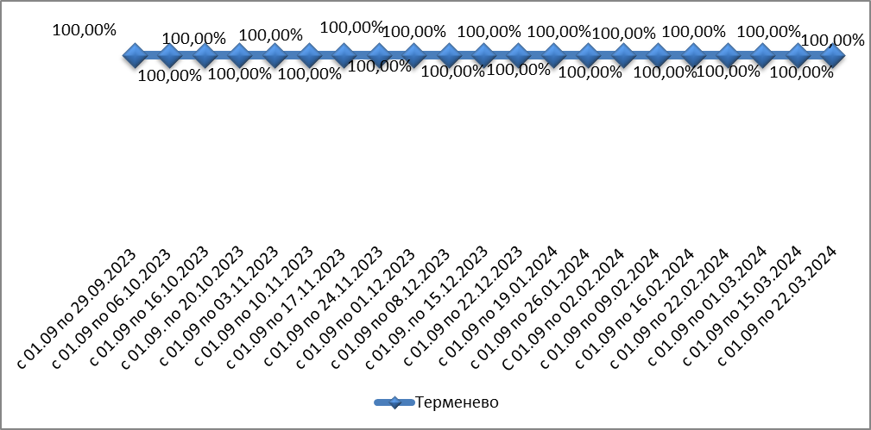
МОБУ СОШ имени Алибаева С.А. с. Терменево

Slide 18
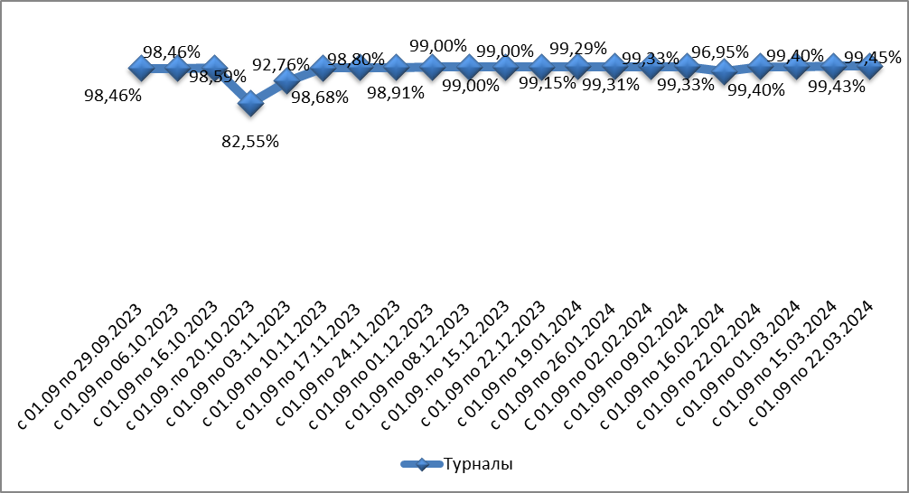
МОБУ СОШ имени генерал-лейтенанта полиции
А.Ф. Ахметханова с. Турналы

Slide 19
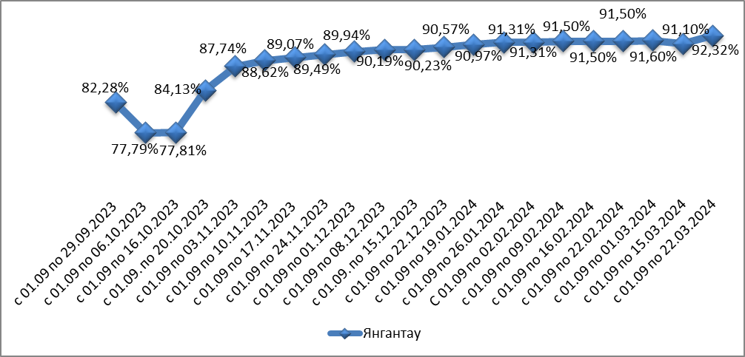
МОБУ СОШ с. Янгантау

Slide 20
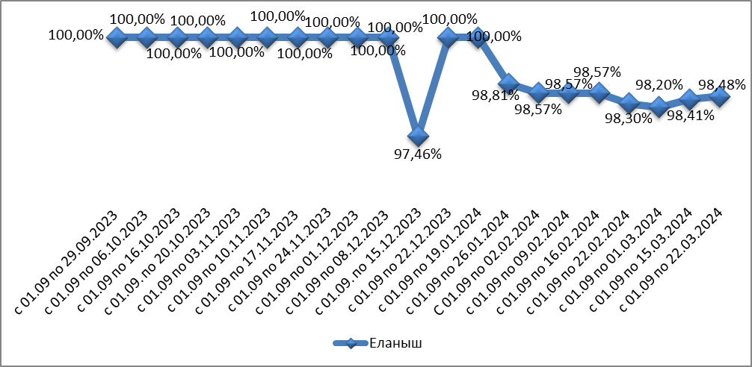
МОБУ ООШ с. Еланыш

Slide 21
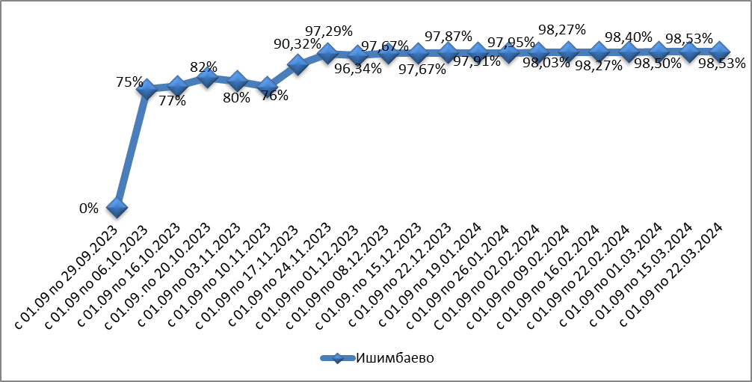
филиал МОБУ СОШ с. Алькино - ООШ
с. Ишимбаево

Slide 22
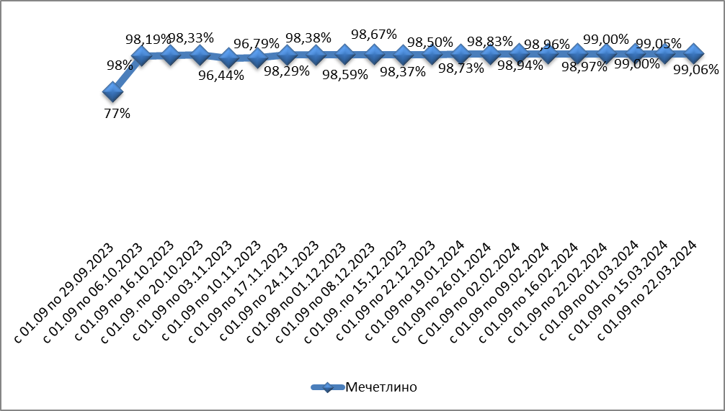
МОБУ ООШ с. Мечетлино

Slide 23
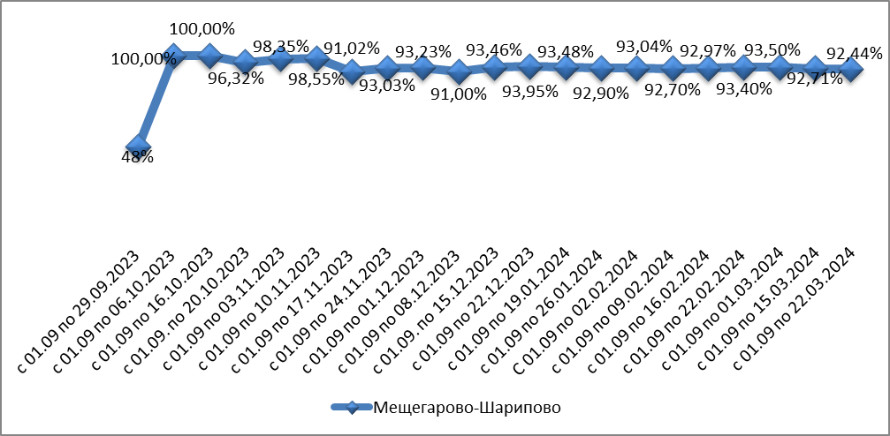
филиал МОБУ СОШ имени генерал-лейтенанта полиции
А.Ф. Ахметханова с. Турналы - ООШ с. Мещегарово

Slide 24
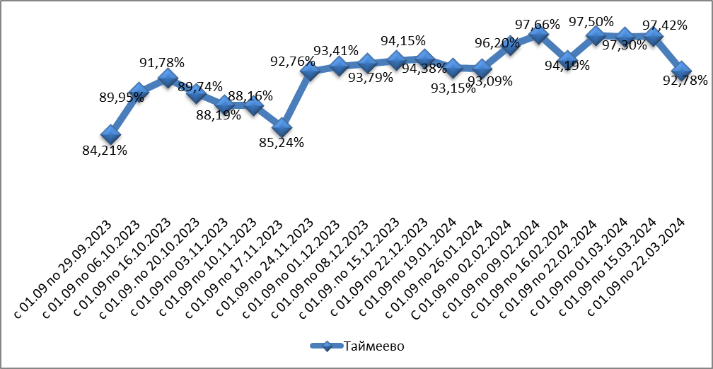
филиал МОБУ СОШ с. Аркаулово имени Баика Айдара – ООШ с. Таймеево

Slide 25
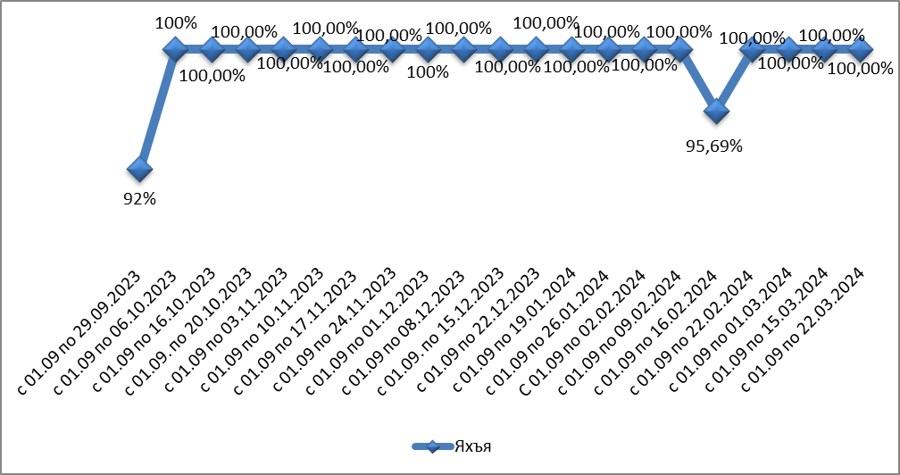
филиал МОБУ СОШ с. Алькино-ООШ д. Яхъя

Slide 26
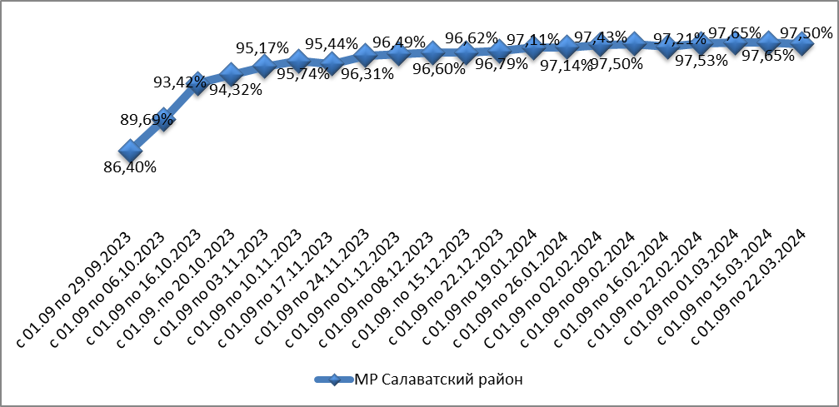
МР Салаватский район Республики Башкортостан

Slide 27
Филиал МОБУ СОШ с. Алькино-ООШ д. Яхъя, МОБУ СОШ с. Аркаулово имени Баика Айдара, МОБУ СОШ с. Лагерево, МОБУ СОШ с Лаклы, МОБУ СОШ имени Алибаева С.А. с. Терменево показывают 100% результаты в РЭШ по состоянию на 22.03.2024 года.

Slide 28
Доля обучающихся, прошедших диагностические работы в РЭШ на 99%:
- МОБУ СОШ имени генерал-лейтенанта полиции А.Ф. Ахметханова с. Турналы – 99,45% (на 15.03.2024 года – 99,43%).
- МОБУ СОШ с. Мурсалимкино – 99,61% (на 15.03.2024 года – 99,80%);
- МОБУ СОШ № 1с. Малояз – 99,31% (на 15.03.2024 года – 99,31%);
- МОБУ ООШ с. Мечетлино – 99,06% (на 15.03.2024 года – 99,05%).

Slide 29
Доля обучающихся, прошедших работу в РЭШ на 97-98% в следующих общеобразовательных организациях:
- МБОУ БГ с. Малояз – 98,71% (на 15.03.2024 года – 98,68%);
- филиал МОБУ СОШ с. Алькино - ООШ с. Ишимбаево – 98,53% (на 15.03.2024 года – 98,53%);
- МОБУ ООШ с. Еланыш – 98,48% (на 15.03.2024 года – 98,41%);
- филиал МОБУ СОШ с. Лаклы – СОШ с. Насибаш – 97,42% (на15.03.2024 года – 97,32%).

Slide 30
Доля обучающихся МОБУ СОШ с. Алькино, прошедших работу в РЭШ, составляет 94,05% (на 15.03.2024 года – 93,92%).
Доля обучающихся, прошедших работу в РЭШ на 92%, в следующих общеобразовательных организациях:
- филиал МОБУ СОШ с. Аркаулово имени Баика Айдара – ООШ с. Таймеево - 92,78% (на 15.03.2024 года – 97,42%);
- филиал МОБУ СОШ имени генерал-лейтенанта полиции А.Ф. Ахметханова с. Турналы – ООШ с. Мещегарово – 92,44% (на 15.03.2024 года – 92,71%);
- МОБУ СОШ с. Янгантау – 92,32% (на 15.03.2024 года – 91,10%).

Slide 31
Решение:
отработать механизм выполнения обучающимися всех работ, подготовленных учителем, проверки данных работ, а также обеспечить использование электронного банка заданий на портале РЭШ всеми общеобразовательными организациями;
организовать работу по осуществлению систематического контроля со стороны администрации общеобразовательных организаций за использованием учителями-предметниками открытого электронного банка заданий на портале https://fg.resh.edu.ru автоматизированной системы «Российская электронная школа» (далее – портал РЭШ, РЭШ).

Slide 32
Итоги республиканского мониторинга
сформированности функциональной грамотности обучающихся
8-х классов

Slide 33
Критерии оценивания заданий
Недостаточный | Низкий | Средний | Повышенный | Высокий
0-4 баллов (0%-24%) | 5-8 баллов (25%-49%) | 9-10 баллов (50%-64%) | 11-13 баллов (65%-79%) | 14-16 баллов (80%-100%)

Slide 34
ОО | Кол-во обуч-ся по списку | Кол-во направленных ответов | Кол-во полученных результатов | Доля обуч-ся, выполнивших работу | Сформированность математической грамотности
 |  |  |  |  | Недостаточный | Низкий | Средний | Повышенный | Высокий
МОБУ СОШ с. Аркаулово имени Баика Айдара | 35 | 30 | 24 | 68,57% | 16 | 6 | 2 | 0 | 0
 |  |  |  |  | (66,66%) | (25%) | (8,33%) | 0 | 0
МОБУ ООШ с. Еланыш | 7 | 6 | 6 | 85,71% | 5 | 1 | 0 | 0 | 0
 |  |  |  |  | (83,33%) | (16,66%) | 0 | 0 | 0
МОБУ СОШ № 1 с. Малояз | 41 | 32 | 31 | 75,60% | 14 | 11 | 6 | 0 | 0
 |  |  |  |  | (45,16%) | (35,48%) | (19,35%)
Филиал МОБУ СОШ № 1 с. Малояз - ООШ с. Татарский Малояз | 6 | 4 | 5 | 83,33% | 4 | 1 | 0 | 0 | 0
 |  |  |  |  | (80%) | (20%) | 0 | 0 | 0
МОБУ ООШ с. Мечетлино | 11 | 11 | 10 | 90,90% | 10 | 0 | 0 | 0 | 0
 |  |  |  |  | (100%) | 0 | 0 | 0 | 0
Филиал МОБУ ООШ с. Мечетлино - СОШ д. Ахуново | 13 | 13 | 13 | 100% | 10 | 1 | 2 | 0 | 0
 |  |  |  |  | (76,92%) | (7,69%) | (15,38%) | 0 | 0
Филиал МОБУ СОШ имени генерал -лейненанта полиции А.Ф.Ахметханова с. Турналы-ООШ с. Мещегарово | 9 | 9 | 8 | 88,88% | 8 | 0 | 0 | 0 | 0
 |  |  |  |  | (100%) | 0 | 0 | 0 | 0
Филиал МОБУ СОШ имени генерал-лейненанта полиции А.Ф. Ахметханова с. Турналы-ООШ с. Шарипово | 2 | 2 | 3 | 100% | 2 | 1 | 0 | 0 | 0
 |  |  |  |  | (66,66%) | (33,33%) | 0 | 0 | 0
Филиал МОБУ СОШ с. Алькино - ООШ д. Яхъя | 7 | 7 | 7 | 100% | 5 | 1 | 1 | 0 | 0
 |  |  |  |  | (71,42%) | (14,28%) | (14,28%) | 0 | 0
ИТОГО: 9 школ | 131 | 114 | 107 | 81,67% | 74 | 22 | 11 | 0 | 0
 |  |  |  |  | 69,15% | 20,56% | 10,28% | 0 | 0

Slide 37
Математическая грамотность

Slide 38
Задания по математической грамотности распределены следующим образом: № 2, № 6, № 7, № 11.
- Формулировать ситуацию на языке математики;
- Рассуждать в процессе математического моделирования ситуации.

Slide 40
Сформированность математической грамотности, февраль 2024

Slide 41
ОО | Кол-во обуч-ся по списку | Кол-во направленных ответов | Кол-во полученных результатов | Доля обуч-ся, выполнивших работу | Сформированность математической грамотности
 |  |  |  |  | Недостаточный | Низкий | Средний | Повышенный | Высокий
МОБУ СОШ с. Аркаулово имени Баика Айдара | 35 | 30 | 24 | 68,57% | 10 | 7 | 5 | 2 | 0
 |  |  |  |  | 41,66% | 29,16% | 20,83% | 8,33% | 0%
МОБУ ООШ с. Еланыш | 7 | 6 | 6 | 85,71% | 0 | 2 | 4 | 0 | 0
 |  |  |  |  | 0 | 33,33% | 66,66% | 0 | 0
МОБУ СОШ № 1 с. Малояз | 41 | 32 | 31 | 75,60% | 4 | 12 | 7 | 5 | 3
 |  |  |  |  | 12,90% | 38,70% | 22,58% | 16,12% | 9,67%
Филиал МОБУ СОШ № 1 с. Малояз - ООШ с. Татарский Малояз | 6 | 4 | 5 | 83,33% | 1 | 2 | 2 | 0 | 0
 |  |  |  |  | 20% | 40% | 40% | 0 | 0
МОБУ ООШ с. Мечетлино | 11 | 11 | 10 | 90,90% | 2 | 5 | 1 | 2 | 0
 |  |  |  |  | 20% | 50% | 10% | 20% | 0
Филиал МОБУ ООШ с. Мечетлино - СОШ д. Ахуново | 13 | 13 | 13 | 100% | 6 | 6 | 0 | 0 | 1
 |  |  |  |  | 46,15% | 46,15% | 0 | 0 | 7,69%
Филиал МОБУ СОШ имени генерал -лейненанта полиции А.Ф.Ахметханова с. Турналы-ООШ с. Мещегарово | 9 | 9 | 8 | 88,88% | 3 | 4 | 1 | 0 | 0
 |  |  |  |  | 37,5% | 50% | 12,5% | 0 | 0
Филиал МОБУ СОШ имени генерал-лейненанта полиции А.Ф. Ахметханова с. Турналы-ООШ с. Шарипово | 2 | 2 | 3 | 100% | 2 | 1 | 0 | 0 | 0
 |  |  |  |  | 66,66% | 33,33% | 0 | 0 | 0
Филиал МОБУ СОШ с. Алькино - ООШ д. Яхъя | 7 | 7 | 7 | 100% | 1 | 3 | 3 | 0 | 0
 |  |  |  |  | 14,28% | 42,85% | 42,85% | 0 | 0
ИТОГО | 131 | 114 | 107 | 81,67% | 29 | 42 | 23 | 9 | 4
 |  |  |  |  | 27,10% | 39,25% | 21,49% | 8,41% | 3,73%

Slide 42
Читательская грамотность

Slide 44
- Воспринимать, понимать содержание текста; - Использовать, извлекать информацию.

Slide 45
Доля обучающихся, выполнивших задания по читательской грамотности, февраль 2024

Slide 46
Сформированность читательской грамотности

Slide 47
ОО | Кол-во обуч-ся по списку | Кол-во направленных ответов | Кол-во полученных результатов | Доля обуч-ся, выполнивших работу | Сформированность математической грамотности
 |  |  |  |  | Недостаточный | Низкий | Средний | Повышенный | Высокий
МОБУ СОШ с. Аркаулово имени Баика Айдара | 35 | 30 | 24 | 68,57% | 7 | 12 | 4 | 1 | 0
 |  |  |  |  | 29,16% | 50% | 16,66% | 4,16%
МОБУ ООШ с. Еланыш | 7 | 6 | 6 | 85,71% | 2 | 2 | 2 | 0 | 0
 |  |  |  |  | 33,33% | 33,33% | 33,33%
МОБУ СОШ № 1 с. Малояз | 41 | 32 | 31 | 75,60% | 4 | 17 | 6 | 2 | 2
 |  |  |  |  | 12,90% | 54,38% | 19,35% | 6,45% | 6,45%
Филиал МОБУ СОШ № 1 с. Малояз - ООШ с. Татарский Малояз | 6 | 4 | 5 | 83,33% | 3 | 2 | 0 | 0 | 0
 |  |  |  |  | 60% | 40% | 0 | 0 | 0
МОБУ ООШ с. Мечетлино | 11 | 11 | 10 | 90,90% | 8 | 2 | 0 | 0 | 0
 |  |  |  |  | 80% | 20% | 0 | 0 | 0
Филиал МОБУ ООШ с. Мечетлино - СОШ д. Ахуново | 13 | 13 | 13 | 100% | 4 | 7 | 1 | 1 | 0
 |  |  |  |  | 30,76% | 53,84% | 7,69% | 7,69% | 0
Филиал МОБУ СОШ имени генерал -лейненанта полиции А.Ф.Ахметханова с. Турналы-ООШ с. Мещегарово | 9 | 9 | 8 | 88,88% | 5 | 3 | 0 | 0 | 0
 |  |  |  |  | 62,5% | 37,5% | 0 | 0 | 0
Филиал МОБУ СОШ имени генерал-лейненанта полиции А.Ф. Ахметханова с. Турналы-ООШ с. Шарипово | 2 | 2 | 3 | 100% | 2 | 1 | 0 | 0 | 0
 |  |  |  |  | 66,66% | 33,33% | 0 | 0 | 0
Филиал МОБУ СОШ с. Алькино - ООШ д. Яхъя | 7 | 7 | 7 | 100% | 1 | 5 | 0 | 1 | 0
 |  |  |  |  | 14,28% | 71,42% | 0 | 14,28% | 0
ИТОГО | 131 | 114 | 107 | 81,67% | 36 | 51 | 13 | 5 | 2
 |  |  |  |  | 33,64% | 47,66% | 12,14% | 4,67% | 1,86%

Slide 49
Естественнонаучная грамотность

Slide 50
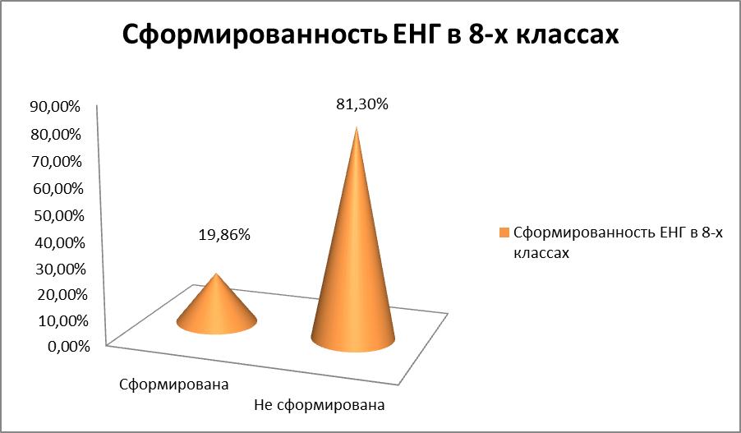

Slide 51
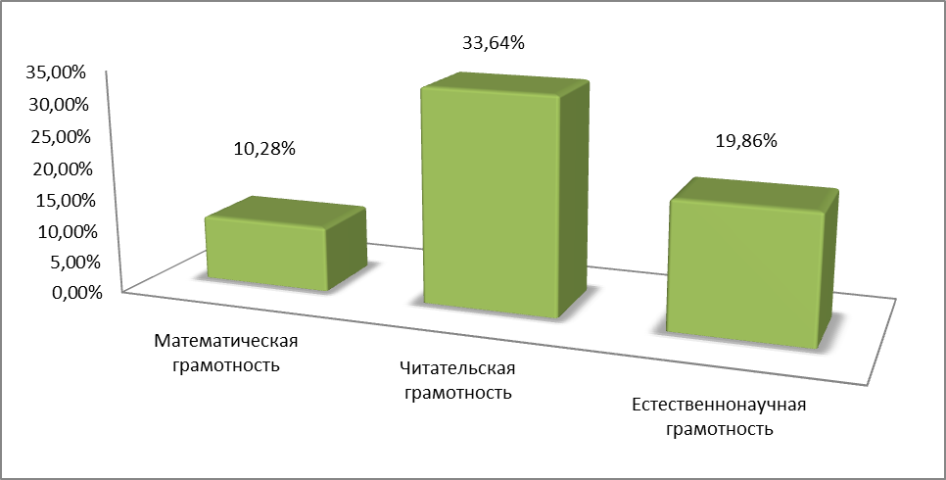
Уровень сформированности функциональной грамотности обучающихся 8-х классов по направлениям, 2024 г.

Slide 52
Решение
1.1. Провести анализ результатов сформированности по направлениям функциональной грамотности обучающихся
8-х классов, их индивидуальных достижений на уровне школьных методических объединений.
1.2. Усилить работу по формированию функциональной грамотности обучающихся как в урочное, так и во внеурочное время.
1.3. Обеспечить проведение работы над ошибками обучающихся, разбора заданий с подробным объяснением путей решения.

Slide 53
Исходя из вышеизложенного следует решение семинара:
Обеспечить 100% участие обучающихся 1-9-х классов во Всероссийской онлайн-олимпиаде по финансовой грамотности и предпринимательству в срок до 31 марта 2024 года на платформе Учи.ру.
Обеспечить участие обучающихся и педагогических работников в республиканских конкурсах по функциональной грамотности.
Проконтролировать администрацией общеобразовательной организации выполнение заданий обучающимися и создание мероприятий учителями-предметниками по формированию функциональной грамотности на платформе «Российская электронная школа».
Проанализировать итоги республиканского мониторинга сформированности ФГ обучающихся 8-х классов и довести информацию до учителей-предметников.
Провести работу с родителями (законными представителями) по вопросу обновления справки и предоставления документов на набор школьно-письменных принадлежностей будущим первоклассникам.

